Slide 1
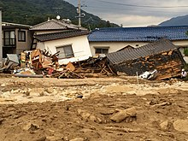
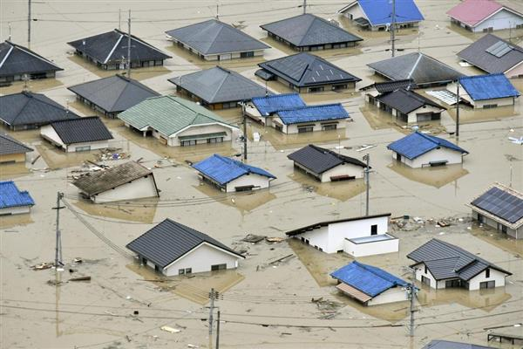
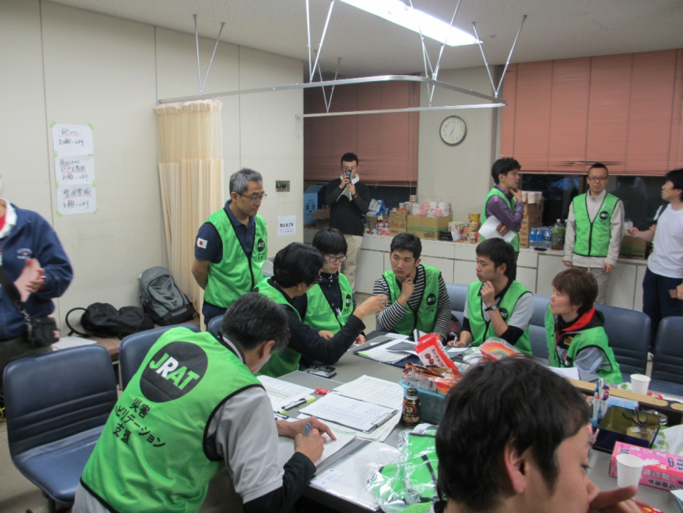
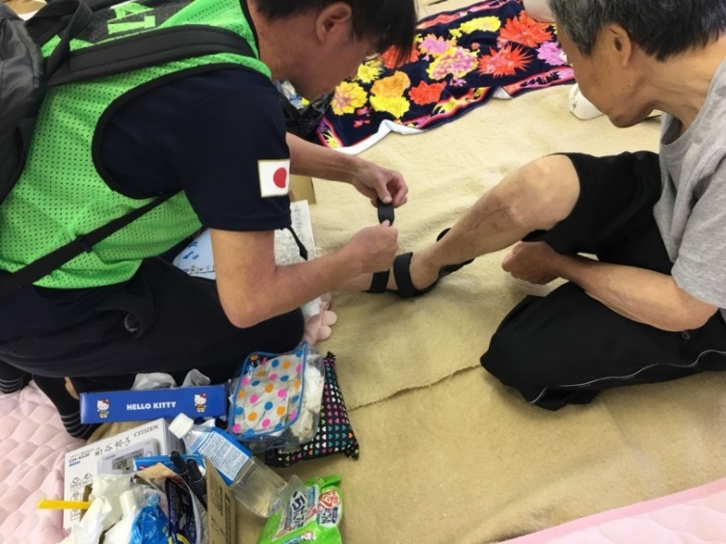
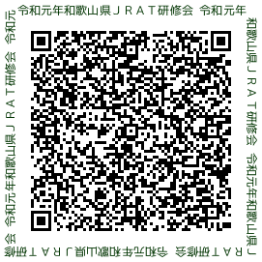
令和元年度 和歌山県ＪＲＡＴ研修会
大規模災害リハビリテーション支援関連団体協議会（JRAT）研修会
開 催 日
①JRAT活動と和歌山JRATについて
和歌山県立医科大学 医師 梅本 安則
②大規模災害リハビリテーション
支援チーム本部運営ゲーム(REHUG)
和歌山県理学療法士協会 小橋 信行 他
2
15
/
（土）
13：00から
概要
研修内容 大規模災害リハビリテーション支援チーム本部運営ゲーム(REHUG)
REHUGとは、2016年4月の熊本地震を教訓に熊本県理学療法士協会を中心として作成した本部運営を疑似体験するシミュレーションゲームです。災害時に本部運営を携わる人材育成を目的としていますが、運営内容を知ることで、現場の動き方も理解できます。是非ともご参加お待ちしております。
日 時：令和2年2月15日（土) 13:00～16:00（受付は12：30から）
会 場：和歌山県立医科大学 図書館棟３階 研修室（和歌山市紀三井寺811-1）
参加申し込み
参加費：無料 締切：1月31日（金）
お問い合わせ
メール：wakayama.jrat@gmail.com
＊参加希望の方は、氏名・所属・職種・メールアドレス・懇親会参加の有無を記載しメールで
申し込み頂くか、QRコードより申し込みをしてください
＊締切日を過ぎて参加希望の方は直接メールで問い合わせください
主催：和歌山JRAT協議会（和歌山県リハビリテーション医学研究会・公益社団法人和歌山県理学療法士協会
一般社団法人和歌山県作業療法士会・一般社団法人和歌山県言語聴覚士会・和歌山県介護福祉士会
一般社団法人和歌山県介護支援専門員協会・和歌山医療社会事業協会・公益社団法人和歌山県病院協会）

